Slide 1


Slide 2
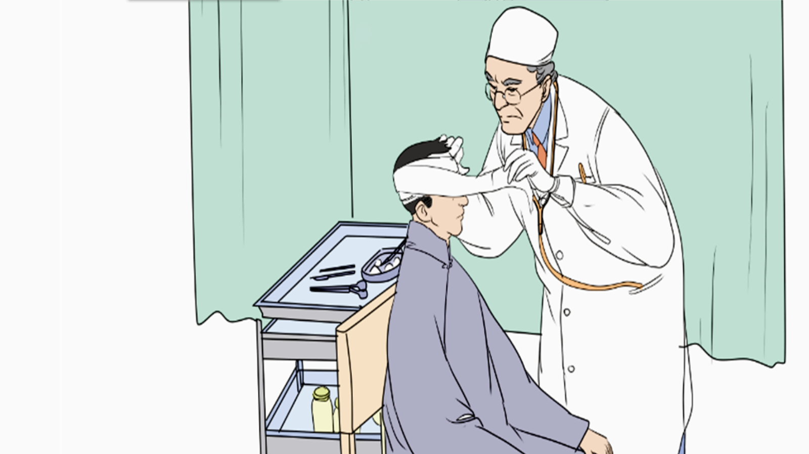

语文 五年级 下册
军 神
11
第一课时
第二课时
第三课时

Slide 3
第一课时
军 神
什么样的人称得上“军神”？

Slide 4
军 神
---刘伯承
是沃克医生用来称赞刘伯承的。

Slide 5



初读课文
点击图标，听范读
自由朗读课文，读准字音，读通句子。思考：沃克医生为什么称刘伯承为“军神”？

Slide 6

学认字
wò
fěi
沃
克
土
匪
bēng
zhōng
kān
绷
带
由
衷
堪
称

Slide 7
识字方法
wò
fěi
bēng
形声字
沃
匪
绷
zhōng
kān
结合词语
由衷
堪称
可以称得上。
发自内心。
内心
可以

Slide 8


学写字
qìng
zhěn
wò
líng
fěi
bēng
shěn
庆
诊
沃
龄
匪
绷
审
jì
shī
kēng
zhǎn
zhōng
yūn
cí
xiáng
剂
施
吭
崭
衷
晕
慈
祥

Slide 9
重难点字书写指导
zhōnɡ
“中”的竖要写得短一些
衷
撇和捺要写得舒展

Slide 10
“山”要写得扁一些
两点不要漏写
zhǎn
cí
崭
要写得扁而宽

Slide 11
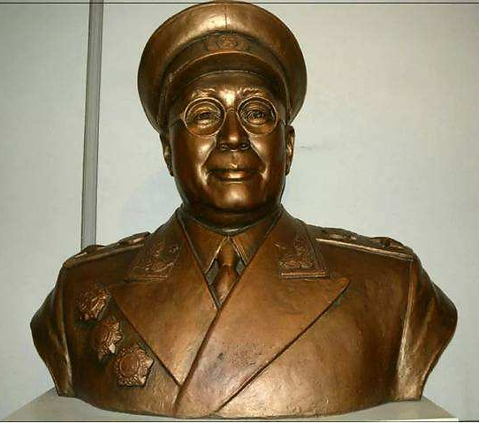
相关资料
刘伯承，四川人。1955年,他被授予中华人民共和国元帅军衔,并长期担任党和国家重要领导职务。他是中国人民解放军的创始人和领导人之一,伟大的无产阶级革命家。

Slide 12
背景资料
1916年，在反对袁世凯称帝的护国战争中，刘伯承率领的护国军攻占四川丰都城时，他身先士卒，带头冲锋，不幸被子弹打伤了右眼，负了重伤。由于流血过多，他昏迷了过去，后在一家外国教会医院接受秘密治疗。

Slide 13


小组讨论
沃克医生是在什么时候发现刘伯承是军人的？他是怎么发现的？从课文中找出相关句子读一读。

Slide 14
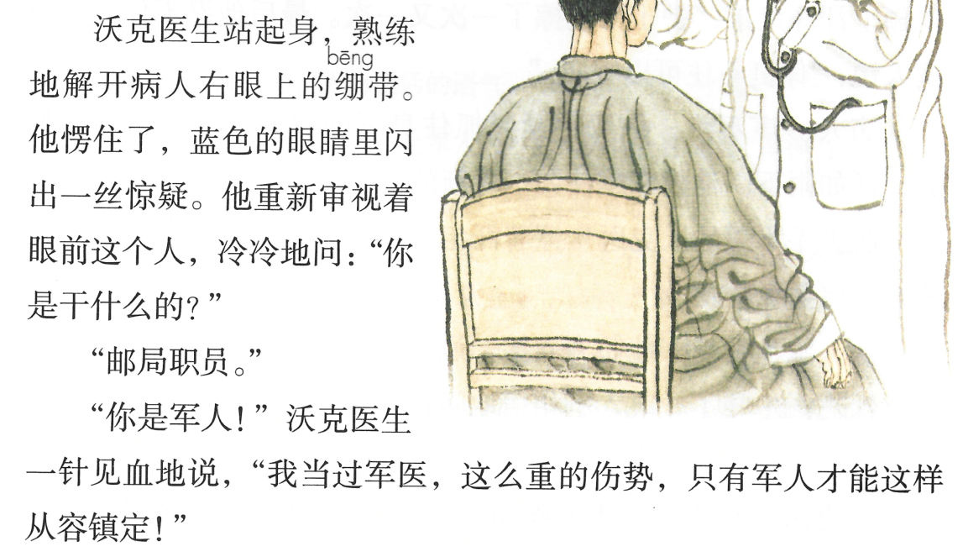
7
沃克医生发现刘伯承伤势很重，可是他不但不慌张，甚至还很镇定，根据自己当过军医的经验，沃克医生判断出刘伯承是个军人。
8
9

Slide 15
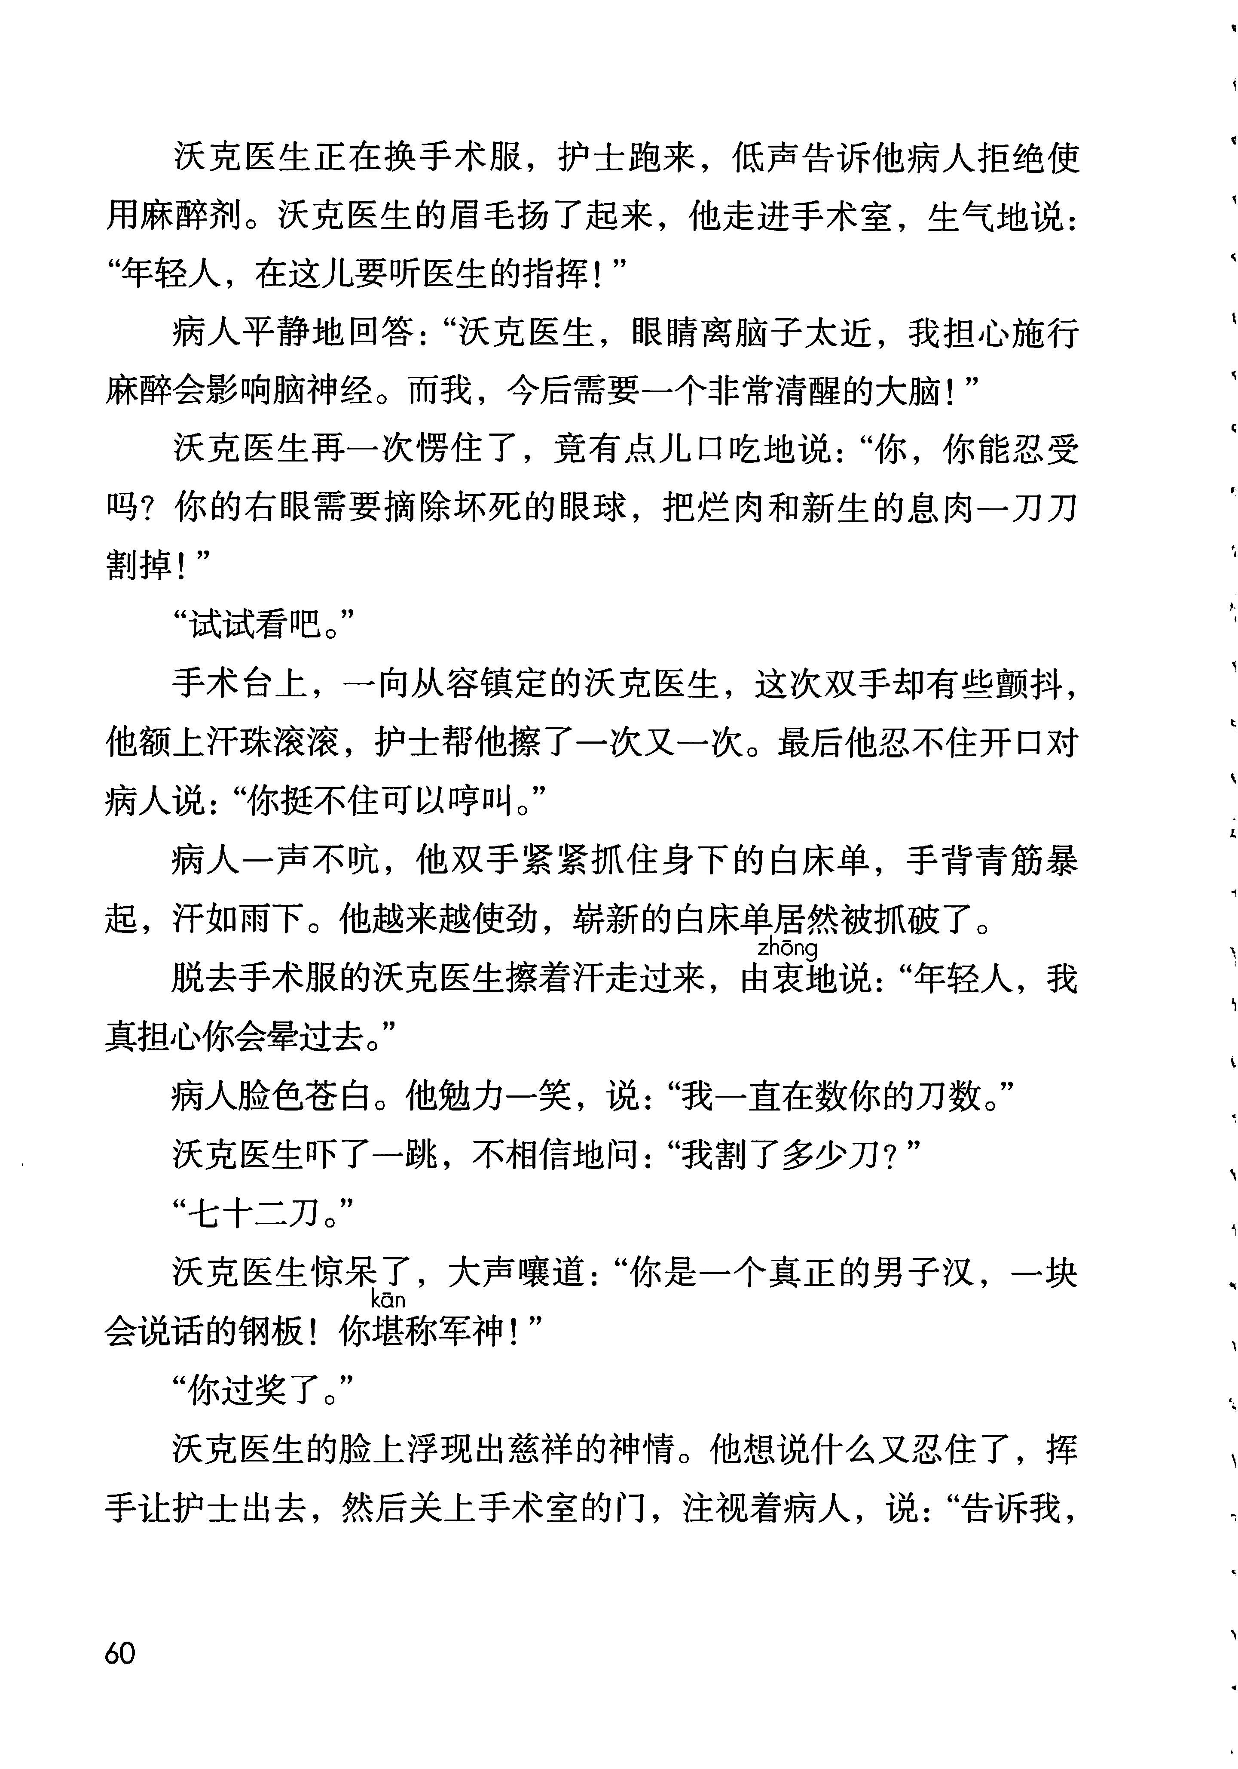
后来沃克医生对刘伯承的评价发生了怎样的变化？从课文中找出相关的句子。
22

Slide 16
从“军人”到“军神”，是什么事让沃克医生对刘伯承的认识发生了这么大的变化？为什么？
手术中没有使用麻醉剂的刘伯承不但没有大喊大叫，甚至还清楚地数出了沃克医生的刀数，沃克医生觉得这份毅力简直不可思议，不是一般人能做到的，所以称刘伯承为“军神”。

Slide 17

根据课文，排列顺序。
（ ）手术前刘伯承不愿使用麻醉剂。
（ ）刘伯承请沃克医生治眼伤。
（ ）手术后沃克医生称刘伯承是军神。
（ ）手术中刘伯承一声不吭。
2
1
4
3

Slide 18


第二课时
复习导入
在《青山处处埋忠骨》的学习中，我们通过抓细节、联系上下文的方法，理解了课文中描写动作、语言、神态的语句，体会人物的内心。这节课，我们继续用这种方法来学习《军神》的文章内容。

Slide 19
互动课堂
◇病人微微一笑，说：“沃克医生，你说我是军人，我就是军人吧。”
从刘伯承的神态和语言中，你感受到了他内心怎样的想法？
提示 结合故事情节猜测刘伯承内心的想法。

Slide 20
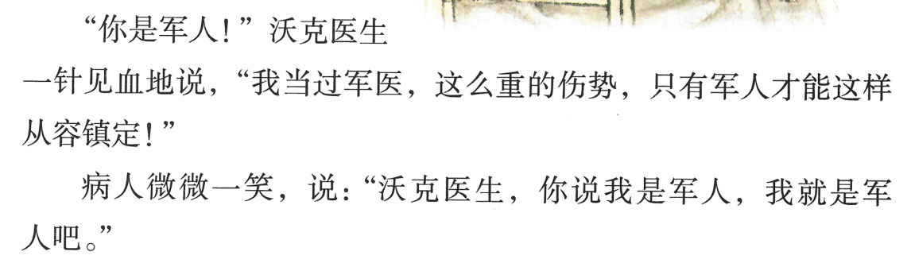
9
10
刘伯承内心：“这位医生不简单，居然能看出我军人的身份，看来经验非常丰富，我就不和他争辩了吧。”

Slide 21

朗读指导
◇病人微微一笑，说：“沃克医生，你说我是军人，我就是军人吧。”
朗读时把握“微微一笑”时的从容，同时要读得诚恳而坚定，表现出作为军人的刘伯承的镇定、沉着，读出他内心的平和。

Slide 22
◇病人一声不吭，他双手紧紧抓住身下的白床单，手背青筋暴起，汗如雨下。他越来越使劲，崭新的白床单居然被抓破了。
从刘伯承的动作中，你感受到了他内心怎样的想法？

Slide 23
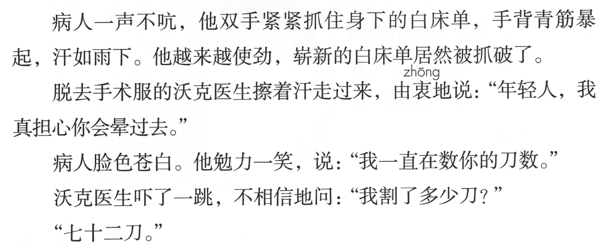
17
18
19
20
21
刘伯承内心：“我可以忍受得住，我一定能战胜它！一刀，两刀，三刀……”

Slide 24
朗读指导
◇病人一声不吭，他双手紧紧抓住身下的白床单，手背青筋暴起，汗如雨下。他越来越使劲，崭新的白床单居然被抓破了。
朗读时声音缩紧，多用气声，表现当时紧张的情景，重读描写沃克医生和刘伯承动作的词语，尤其是“紧紧”“破”要突出强调。

Slide 25
互动课堂
从课文中找出对沃克医生动作、语言、神态的描写，体会他的内心变化。
提示 按照故事的发展顺序找描写沃克医生的语句。

Slide 26
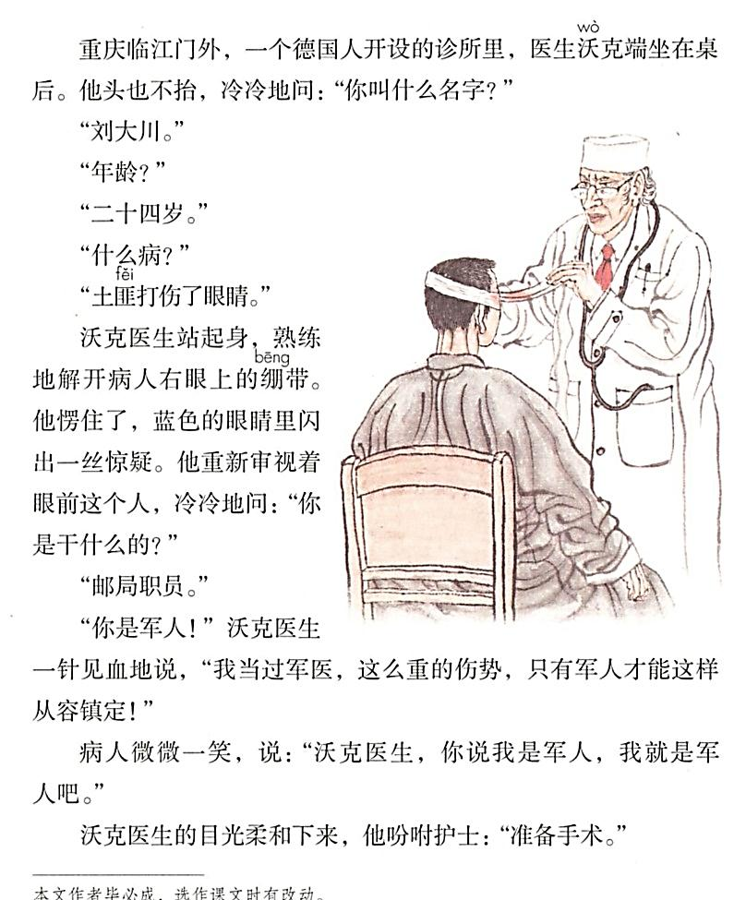
描写沃克医生动作的语句
问诊时
1
医生沃克端坐在桌后。他头也不抬，冷冷地问……
2
3
冷漠
4
5
6
沃克医生站起身，熟练地解开病人右眼上的绷带。
7
他重新审视着眼前这个人，冷冷地问……
8

Slide 27
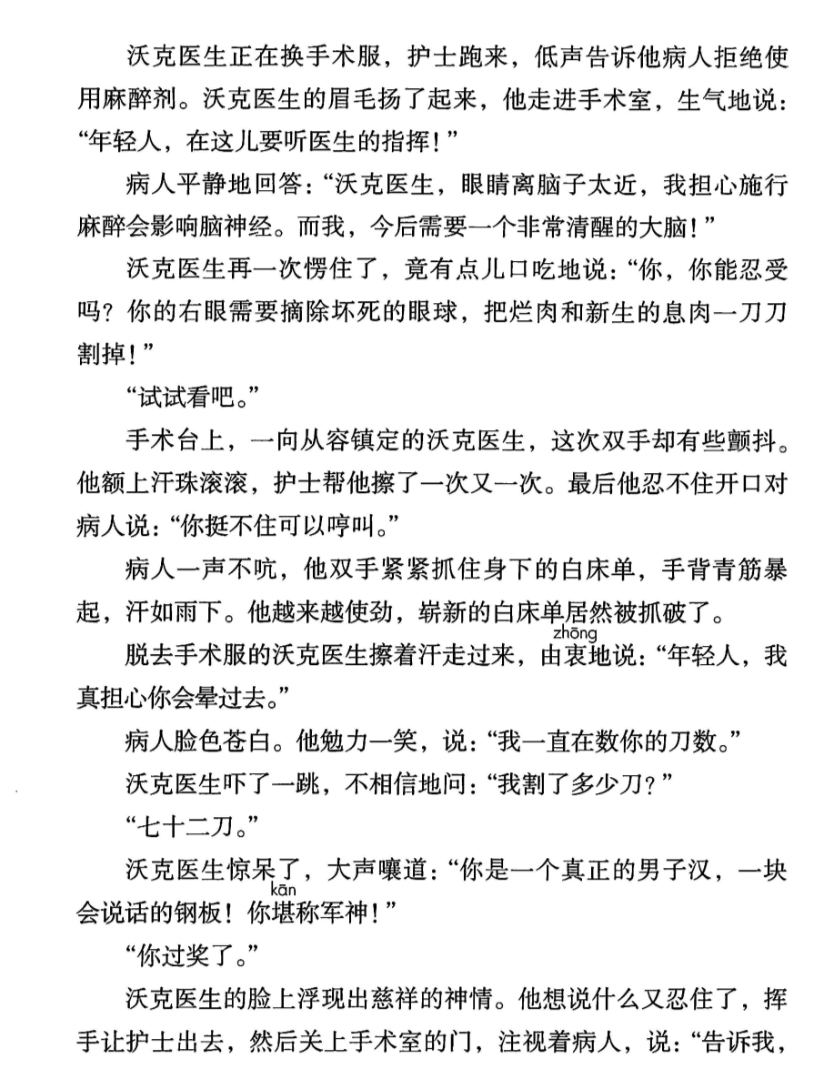
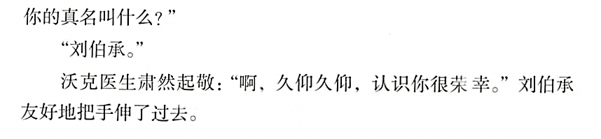
16
手术中
这次双手却有些颤抖。
17
18
脱去手术服的沃克医生擦着汗走过来
手术后
19
20
关爱
21
22
23
挥手让护士出去，然后关上手术室的门
24

Slide 28
描写沃克医生语言的语句
问诊时
1
2
“你叫什么名字？”
“年龄？”
“什么病？”
“你是干什么的？”
3
4
冷漠
5
“你是军人！”
“我当过军医，这么重的伤势，只有军人才能这样从容镇定！”
6
7
惊讶
震撼
8
9

Slide 29
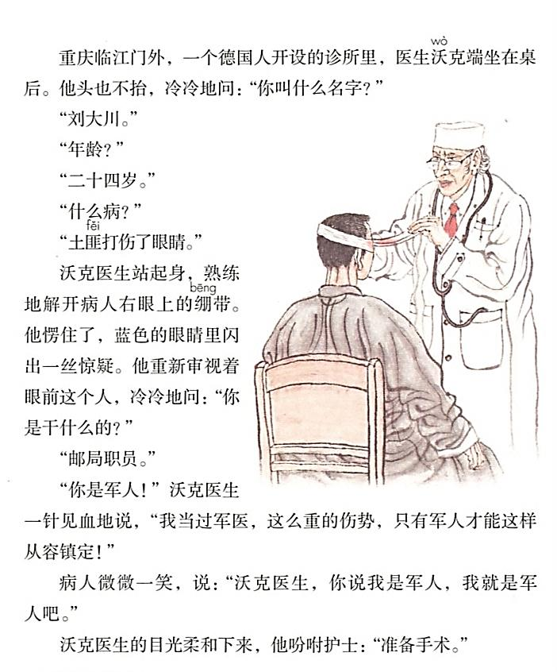

1
朗读指导
2
3
4
5
朗读这段对话时要关注标点，读好沃克医生语气的变化。让我们分角色来朗读对话吧，注意刘伯承说话时语气要干脆、利落。
6
连用两个感叹号，表现出沃克医生的惊讶与震撼。
7
8
9
10
11

Slide 30
手术前
“年轻人，在这儿要听医生的指挥！”
12
生气
13
14
吃惊
“你，你能忍受吗？你的右眼需要摘除坏死的眼球，把烂肉和新生的息肉一刀刀割掉！”
15
16
手术中
17
“你挺不住可以哼叫。”
温和

Slide 31
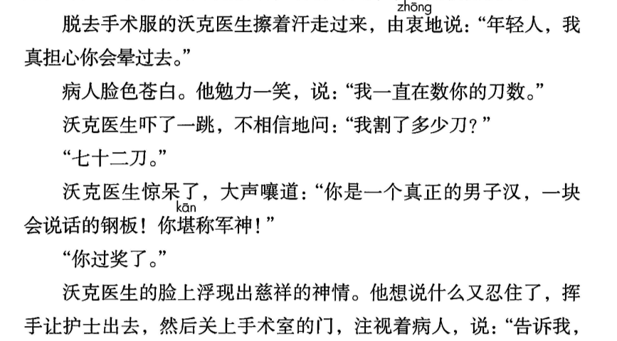
温和
手术后
18
“年轻人，我真担心你会晕过去。”
19
20
“我割了多少刀？”
21
吃惊
22
23
“你是一个真正的男子汉，一块会说话的钢板！你堪称军神！”
24
“告诉我，你的真名叫什么？”
25
26
肃然起敬
“啊，久仰久仰，认识你很荣幸。”

Slide 32
描写沃克医生神态的语句
问诊时
1
2
冷漠
他头也不抬，冷冷地
3
4
5
6
他愣住了，蓝色的眼睛里闪出一丝惊疑。
7
冷冷地
8
9
赞许
10
沃克医生的目光柔和下来
11

Slide 33
手术前
12
生气
生气地
13
14
沃克医生再一次愣住了
惊讶
15
16
17

Slide 34
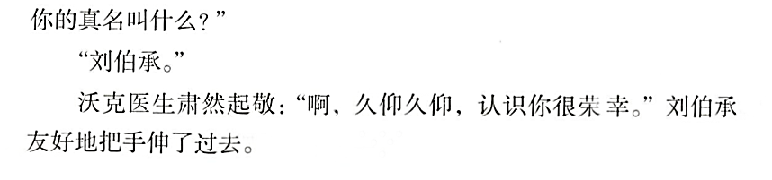
手术后
18
心疼
由衷地
19
20
21
惊讶
22
沃克医生惊呆了
23
钦佩
24
沃克医生的脸上浮现出慈祥的神情
25
肃然起敬
26
沃克医生肃然起敬

Slide 35
 | 问诊时 | 手术前 | 手术中 | 手术后
刘伯承的表现
沃克医生的内心
伤势严重
拒用麻醉剂
强忍剧痛
表明身份
冷冷-愣住-惊疑-柔和
生气-愣住
双手颤抖-汗珠滚滚-心疼
惊呆-慈祥-肃然起敬

Slide 36
分角色朗读课文，读好提示语，读好沃克医生和刘伯承的语气，读出自己对人物内心的体会。

Slide 37
思 考
你对“军神”有哪些新的认识？
称刘伯承为“军神”，因为他从容镇定，气度非凡，意志如钢，更因为他全身投入革命，为了革命不惜忍受巨大痛苦的精神。

Slide 38

第三课时
如果你是沃克医生，你会如何给别人讲述这件事？试着讲一讲吧！

Slide 39
 | 问诊时 | 手术前 | 手术中 | 手术后
刘伯承的表现
沃克医生的内心
伤势严重
拒用麻醉剂
强忍剧痛
表明身份
冷冷-愣住-惊疑-柔和
生气-愣住
双手颤抖-汗珠滚滚-心疼
惊呆-慈祥-肃然起敬

Slide 40
提示：变化角度讲故事的方法
人称的转换
语言的调整
语气的变化
不要遗漏情节

Slide 41
联系以往讲故事的经验，说一说：要想把故事讲得更生动，把沃克医生的内心变化表现出来，你还有什么办法？
适当加上表情、动作
加上内心独白

Slide 42
现在你知道怎样用沃克医生的口吻讲述这个故事了吧！请同学们组成小组，在小组内练习讲整个故事吧！

Slide 43
拓展阅读
读一读课本中的“阅读链接”，运用本课学习到的阅读方法，结合人物的动作、语言、神态描写，体会人物的内心。

Slide 44
军长愣了一下，什么话也没说，快步朝前走去。
着急
军长的脸上顿时阴云密布，嘴角的肌肉抽动了一下。
愤怒
他红着眼睛，像一头发怒的豹子，样子十分可怕。
愤怒

Slide 45
军长愣住了，他怔怔地伫立了足有一分钟。……他深深地呼了一口气，缓缓地举起右手，举到齐眉处，向那位跟巍巍群山化为一体的牺牲者敬了一个军礼。
震惊、敬佩

Slide 46


结构梳理
问诊时,从容镇定
钢铁意志
堪称军神
手术前,拒绝麻醉
军神
手术中,忍痛坚持
手术后,笑谈刀数

Slide 47


主题概括
这篇课文写了刘伯承的眼睛受了重伤后，到德国人开设的诊所就医的故事。刘伯承为了尽量减少对大脑的影响， ，强忍巨大疼痛接受了手术，表现出 的意志，体现出他为了能 ，不惜自己承受巨大痛苦的精神。
拒绝使用麻醉剂
钢铁般
全身心地投入革命

Slide 48
课后作业
1.把这个故事讲给家长听。
2.试着以刘伯承的口吻讲一讲这个故事。

Slide 49


